Slide 1
Trabajo Integrador
TESTING 2 - TRABAJO CON METODOLOGÍAS Y AUTOMATIZACIÓN
Realizado por Guillermo Palena

Slide 2
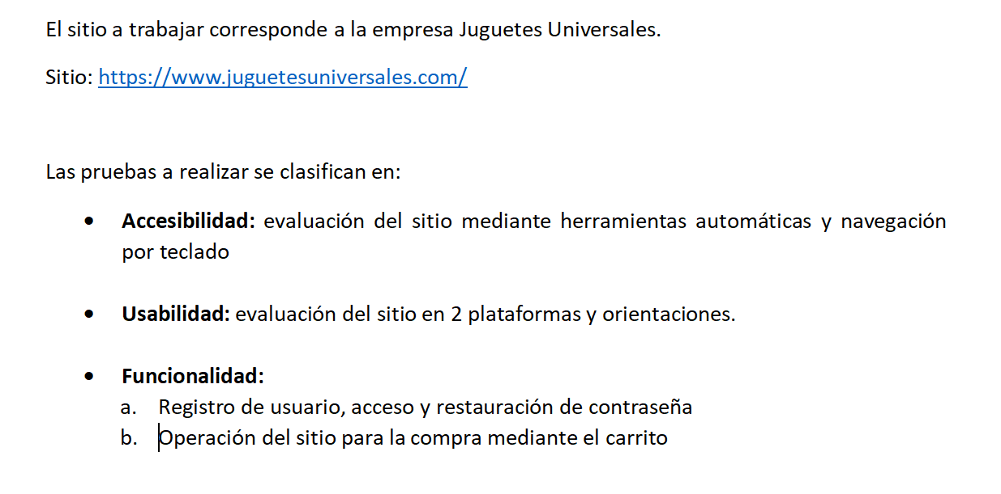
Trabajo con TestLink

Slide 3

Pagina web a trabajar

Slide 4
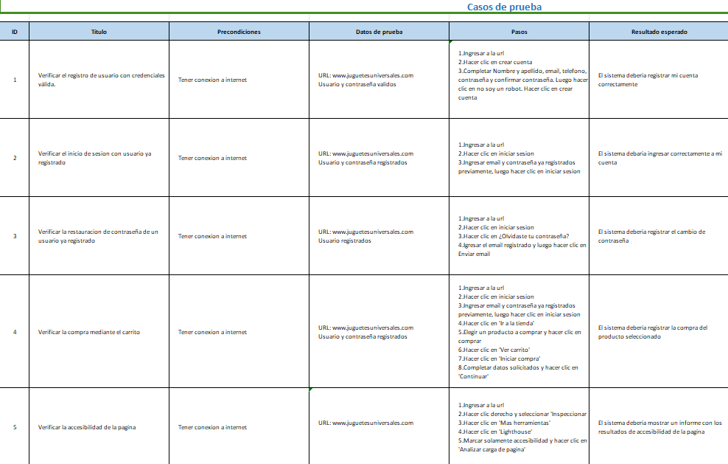
Casos de prueba en excel

Slide 5
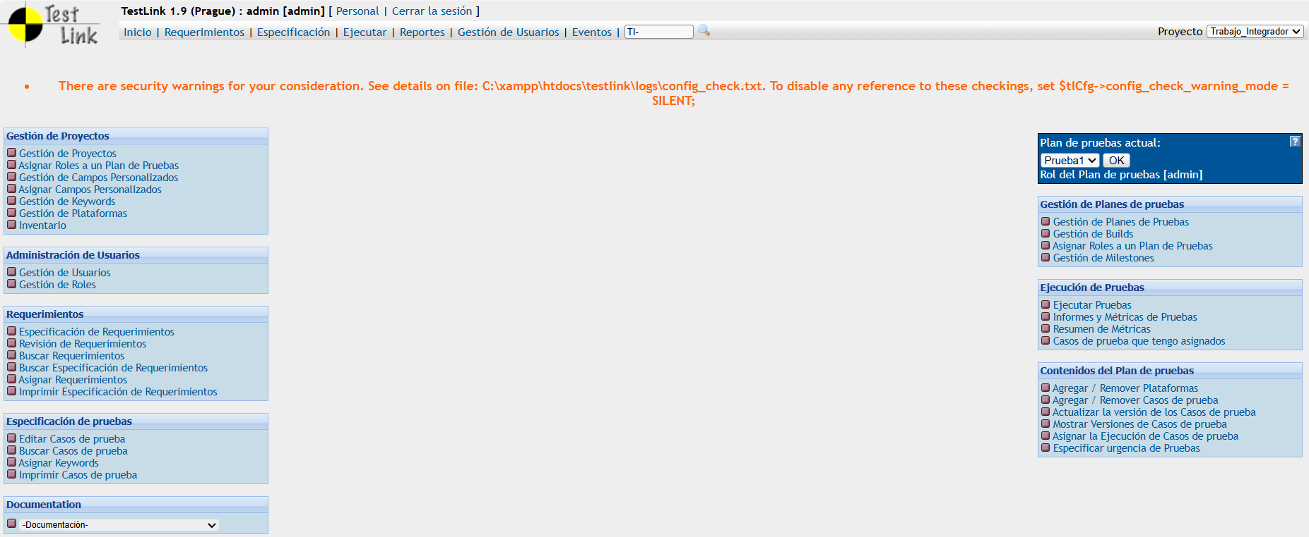
TestLink

Slide 6
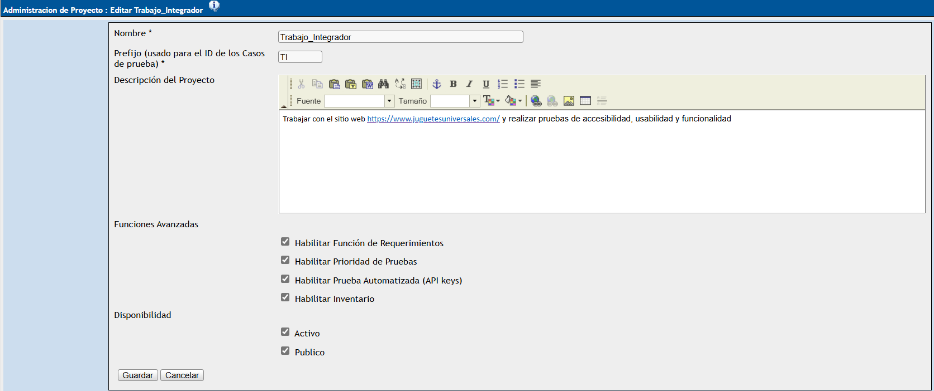
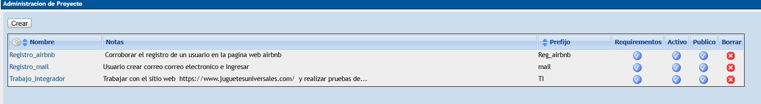
Gestion de proyectos

Slide 7
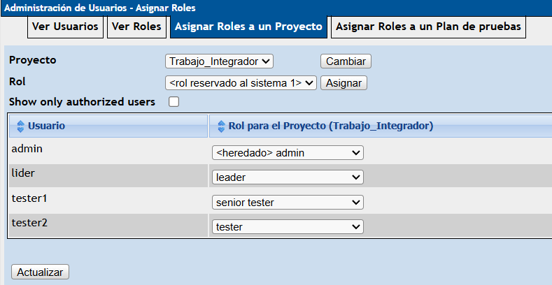
Asignar roles a un proyecto

Slide 8
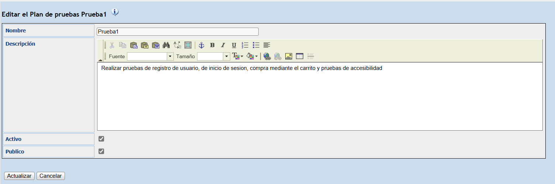
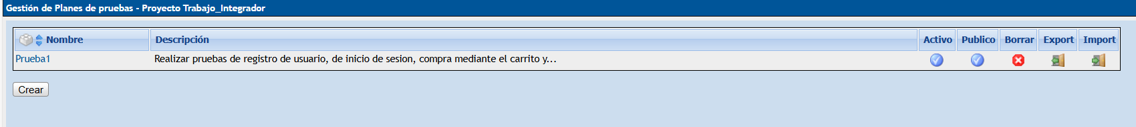
Gestion de planes de prueba

Slide 9
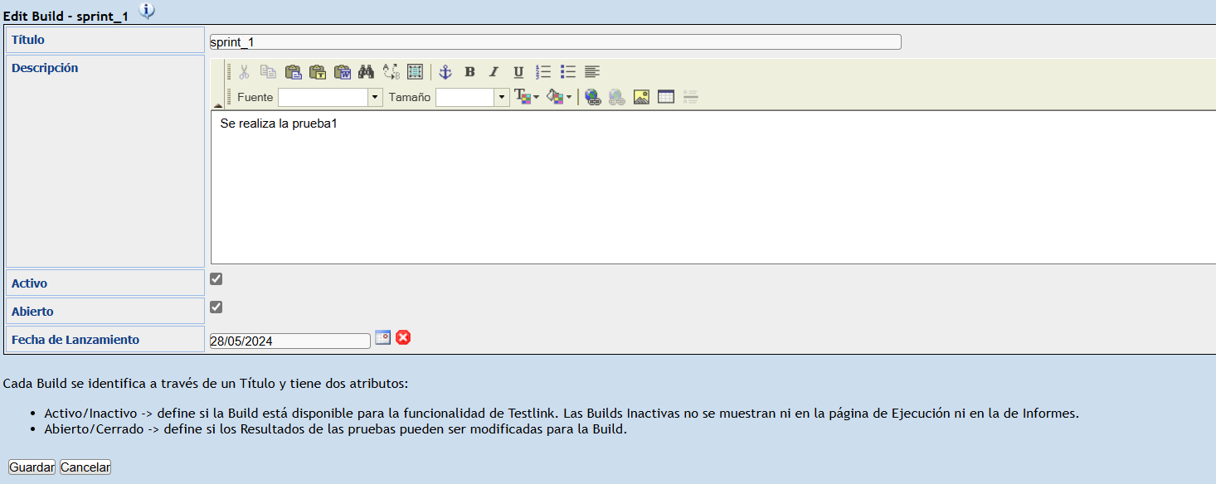
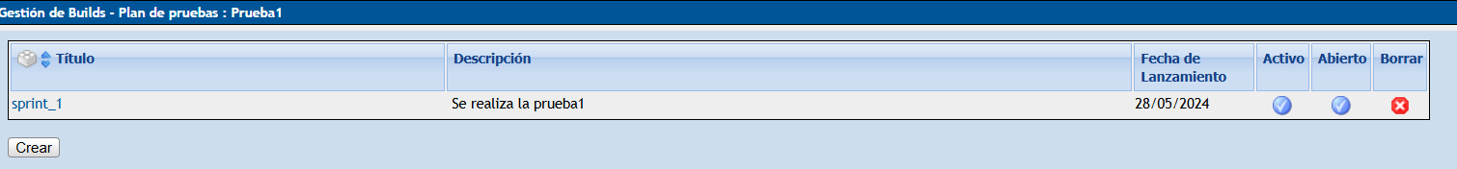
Gestion de Builds

Slide 10
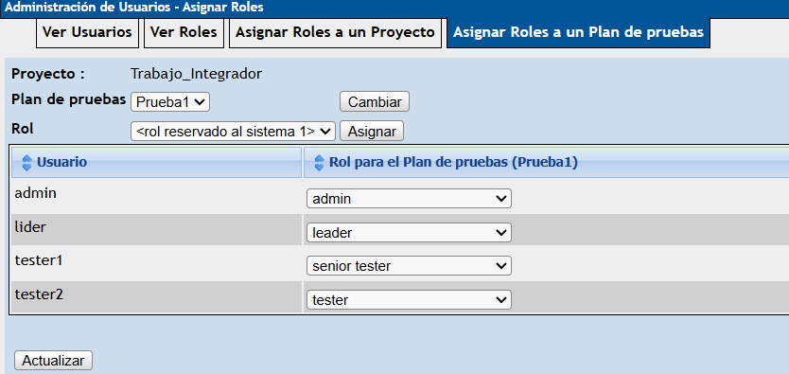
Asignar roles a un plan de prueba

Slide 11
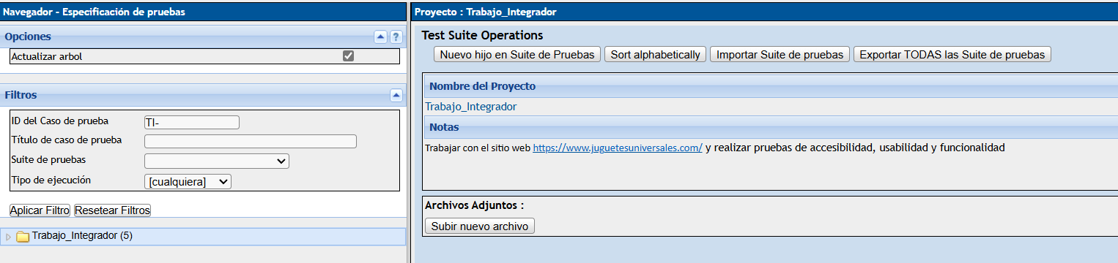
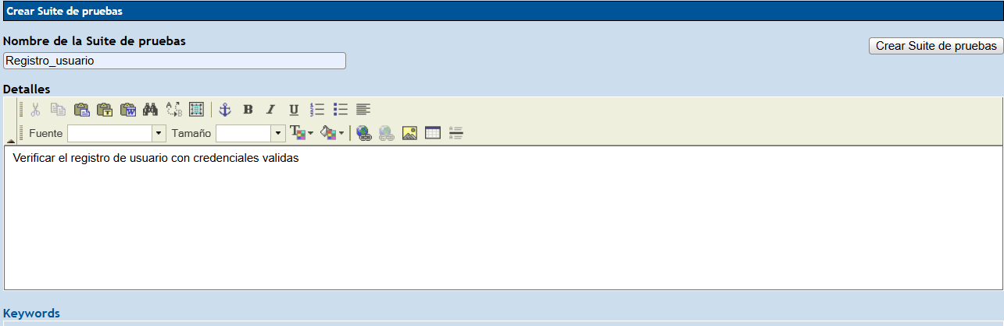
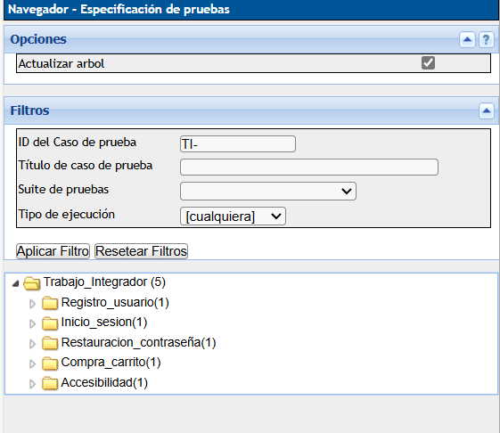
Crear suite de prueba

Slide 12
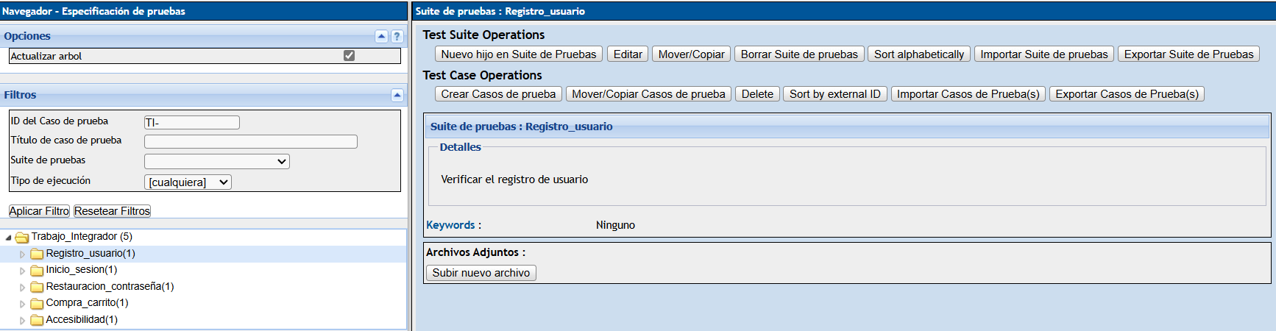
Crear casos de prueba

Slide 13
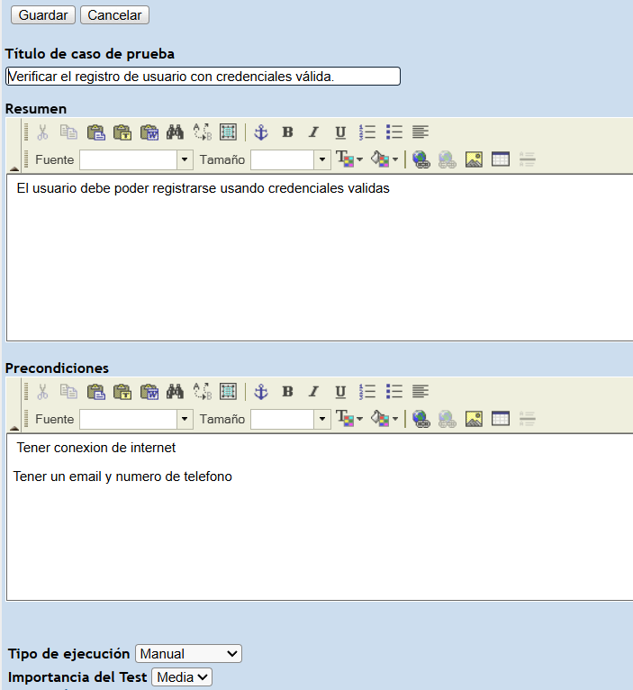
Crear casos de prueba

Slide 14
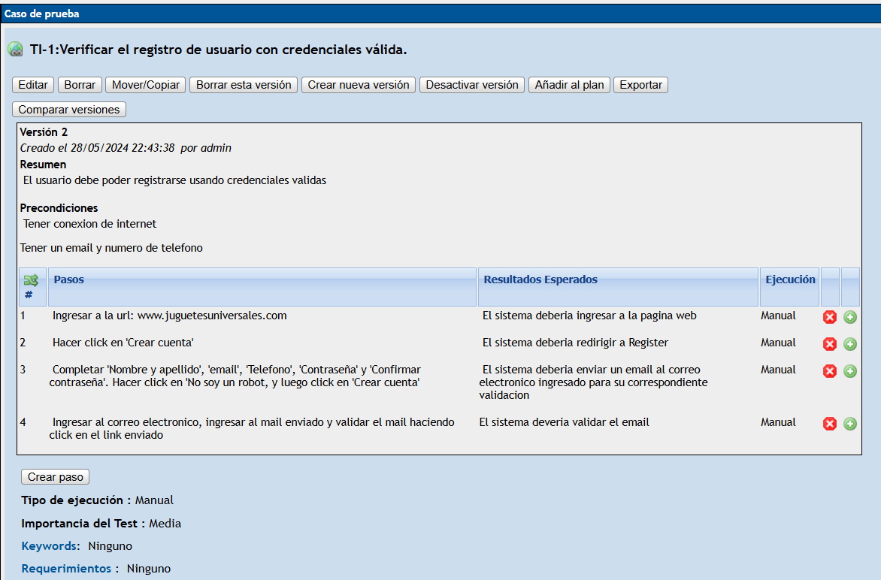
Crear pasos

Slide 15
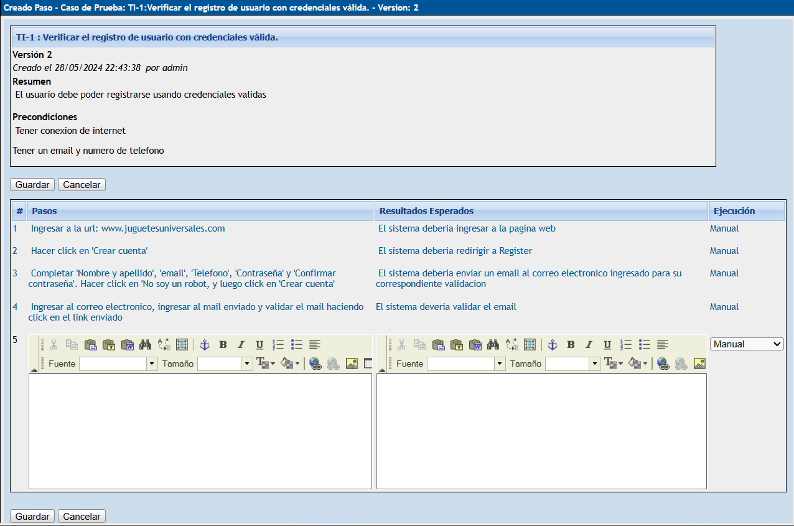
Crear pasos

Slide 16
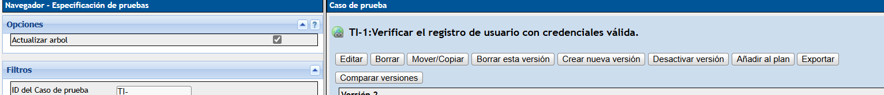
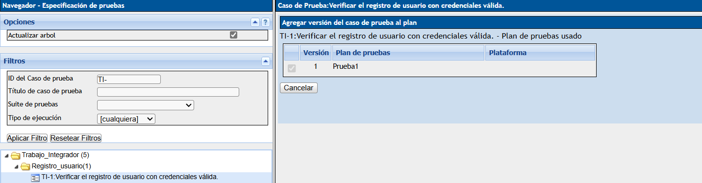
Añadir el caso de prueba al plan

Slide 17
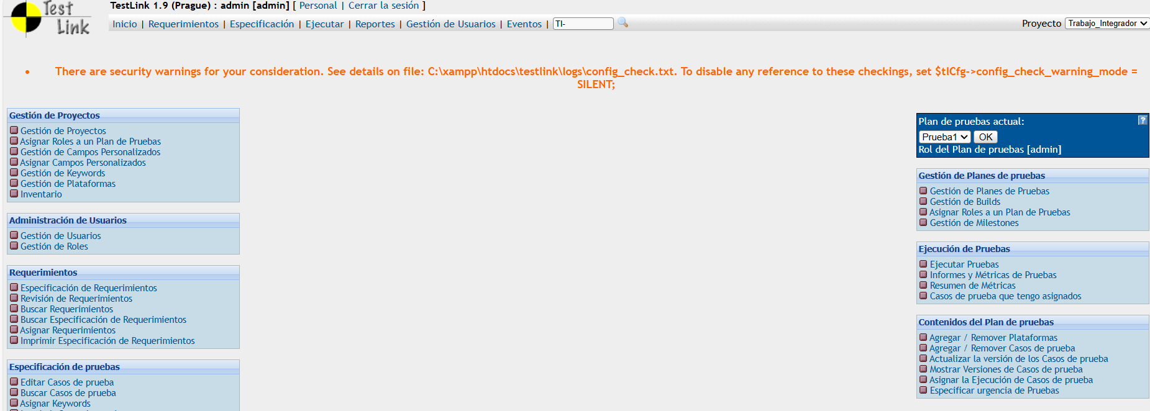
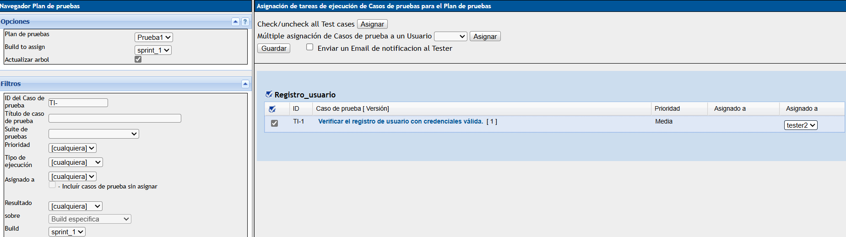
Asignar de tareas

Slide 18
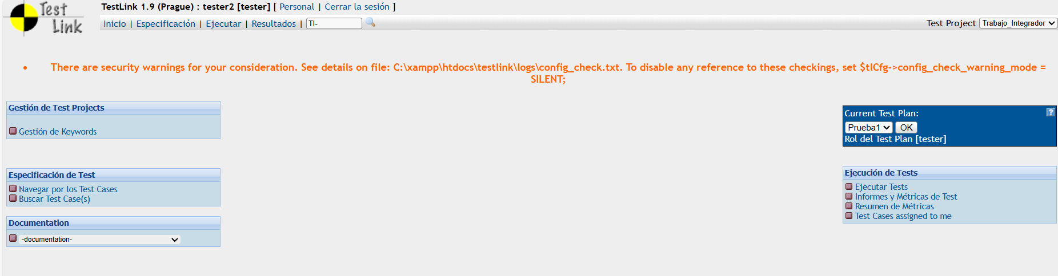
Ejecutado por tester2

Slide 19
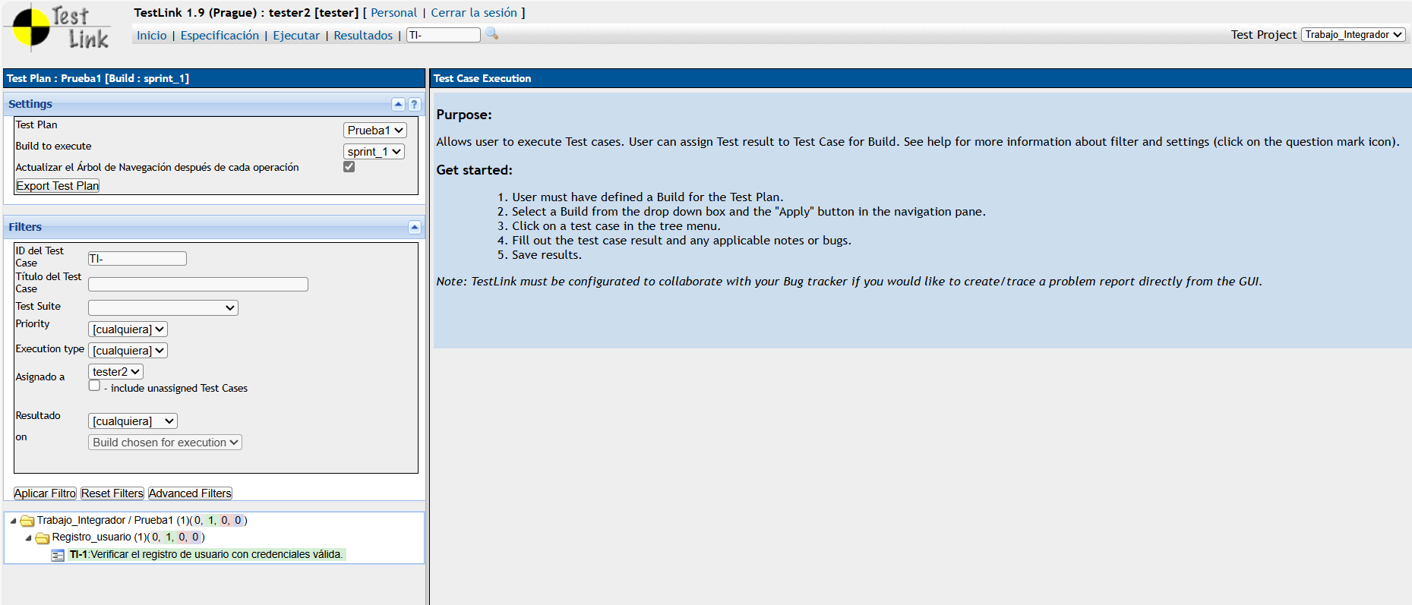
Ejecutado por tester2

Slide 20
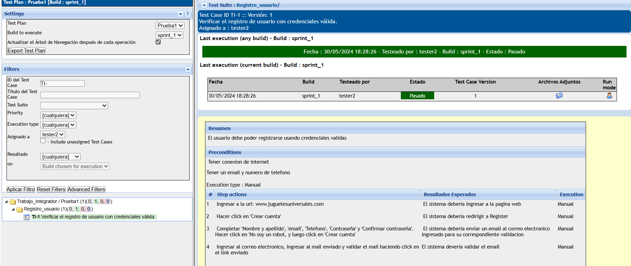
Ejecutado por tester2

Slide 21

Paso 1
Ingresar a la url: www.juguetesuniversales.com

Slide 22
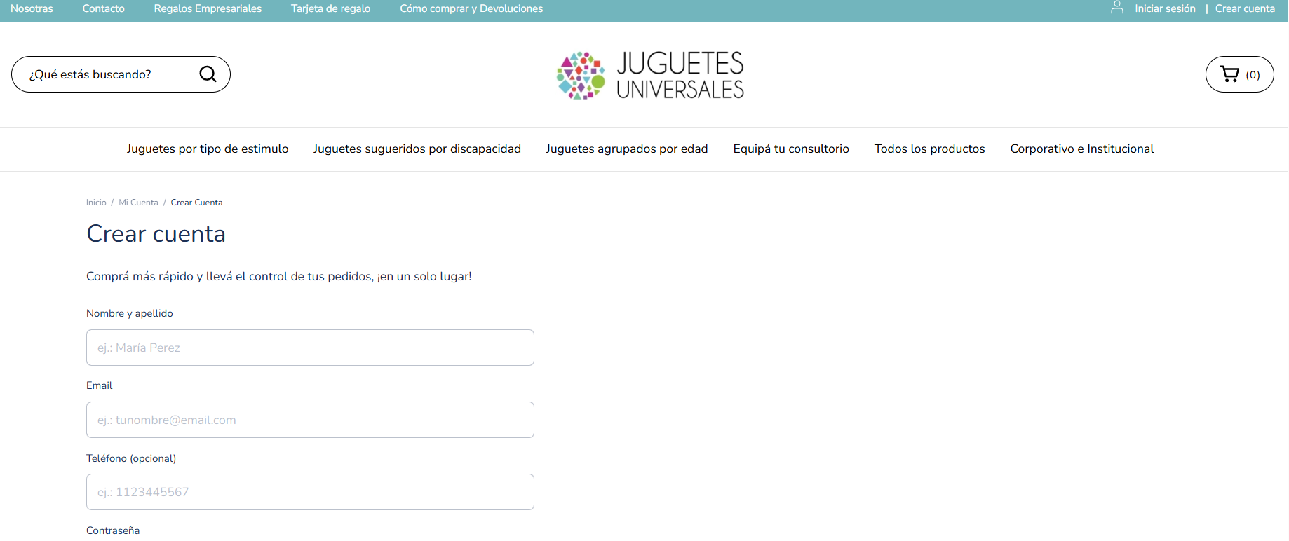
Paso 2
Hacer click en 'Crear cuenta'

Slide 23
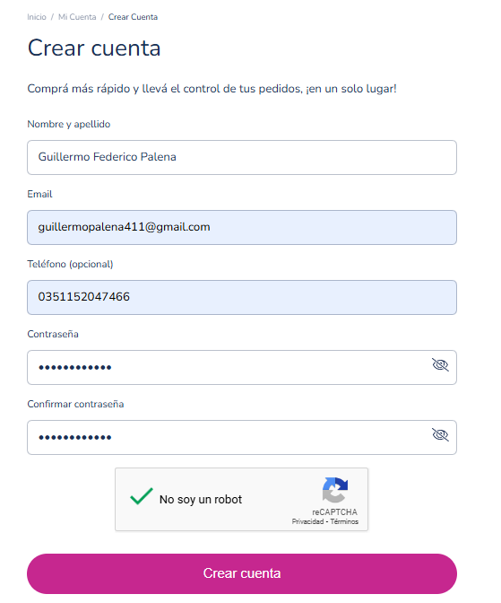
Paso 3
Completar 'Nombre y apellido', 'email', 'Telefono', 'Contraseña' y 'Confirmar contraseña'. Hacer click en 'No soy un robot, y luego click en 'Crear cuenta'

Slide 24
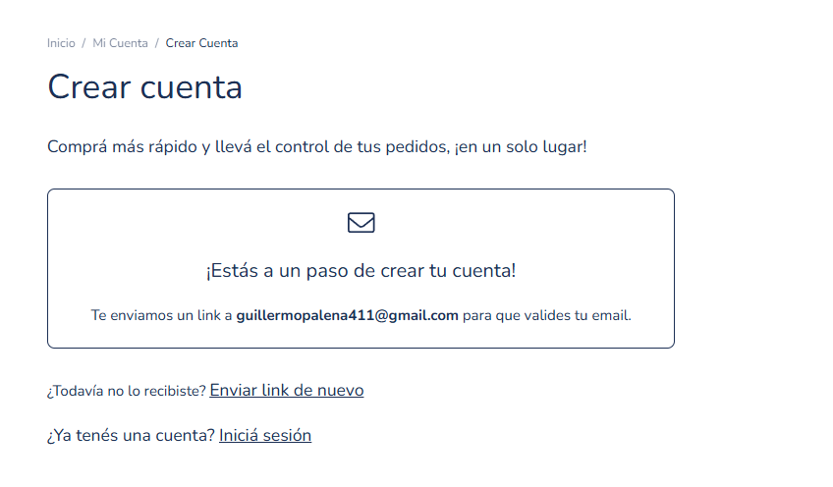
Paso 3
El sistema envia un email al correo electronico ingresado para su correspondiente validacion

Slide 25
Paso 4
Ingresar al correo electronico, ingresar al mail enviado y validar el mail haciendo click en el link enviado

Slide 26
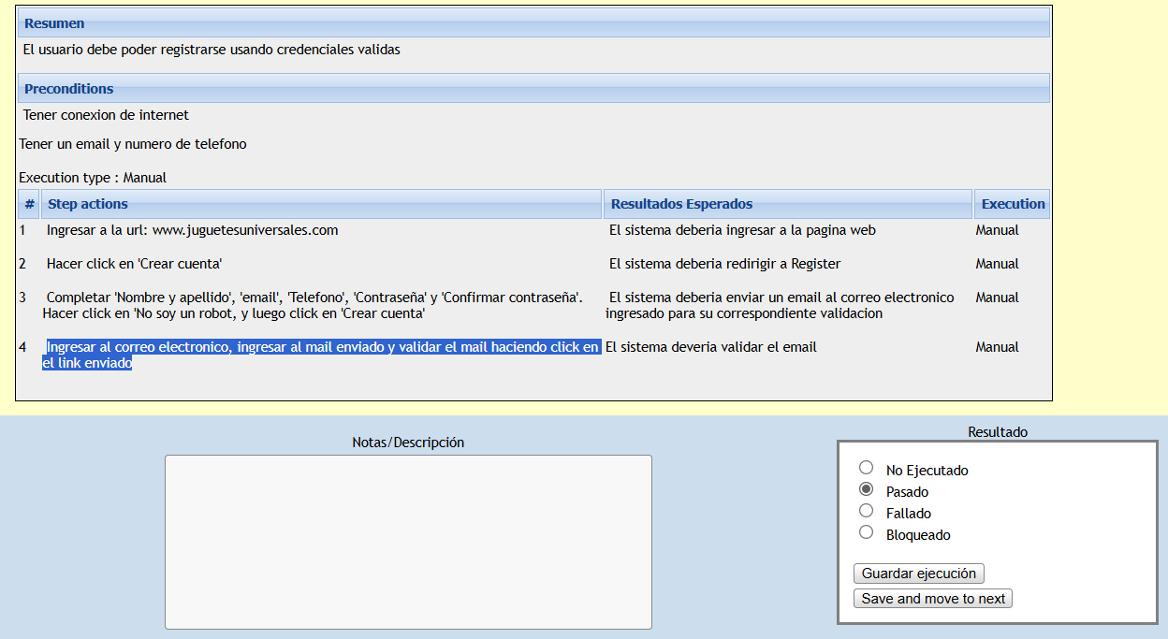
Informamos resultado

Slide 27
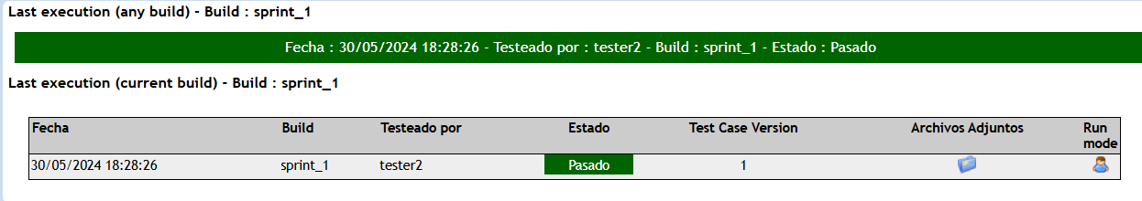
Resultado

Slide 28
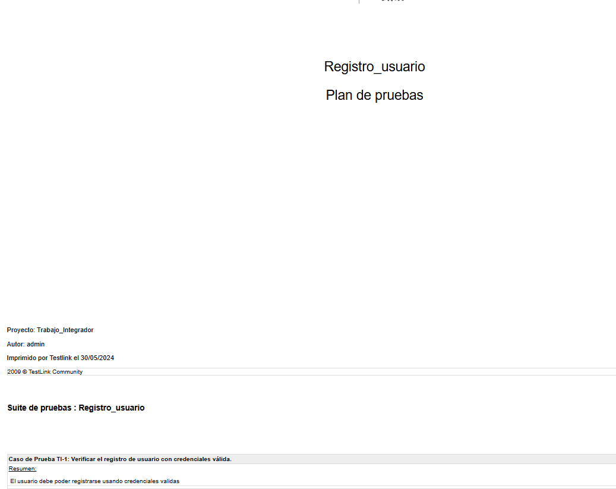
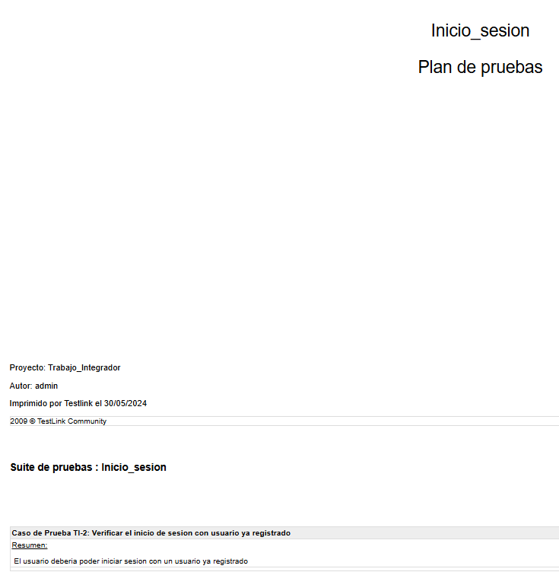
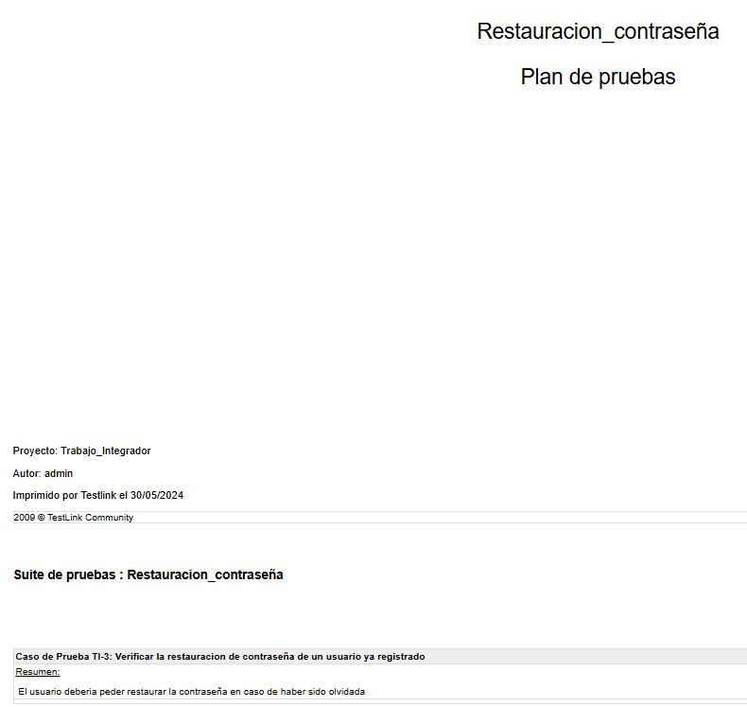
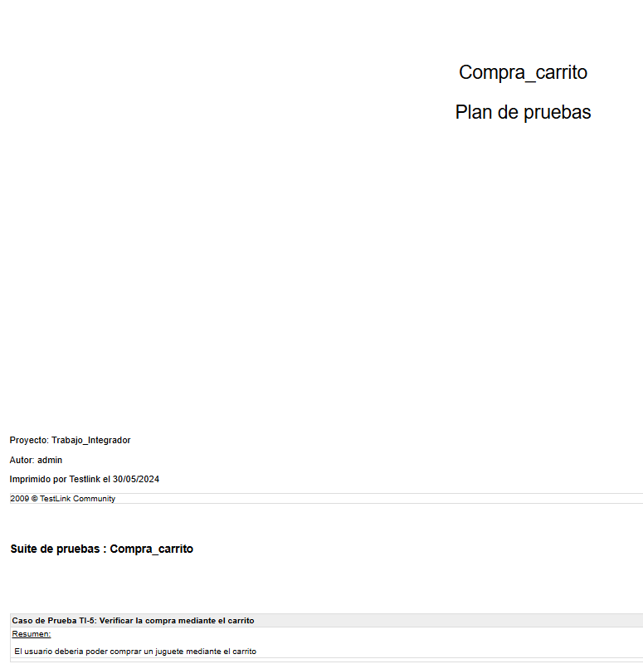
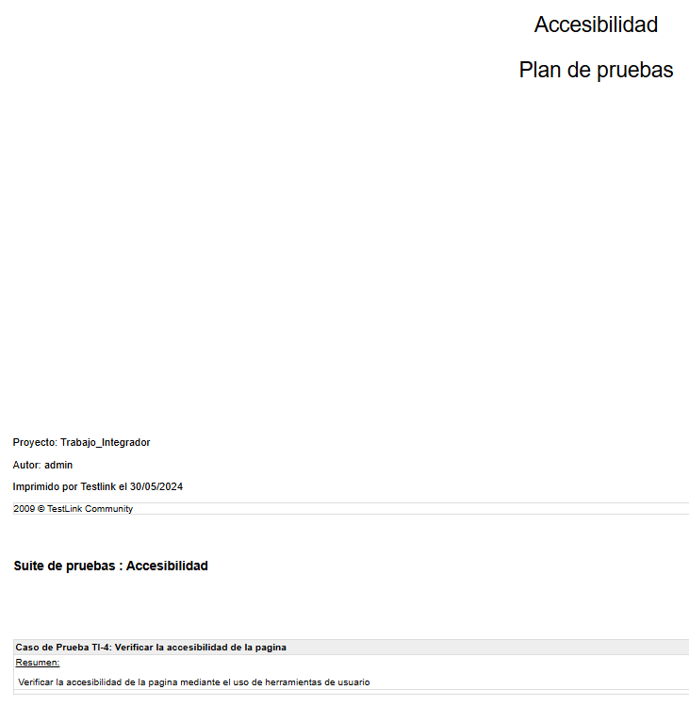
Informe de resultados
Informe plan de prueba

Slide 29
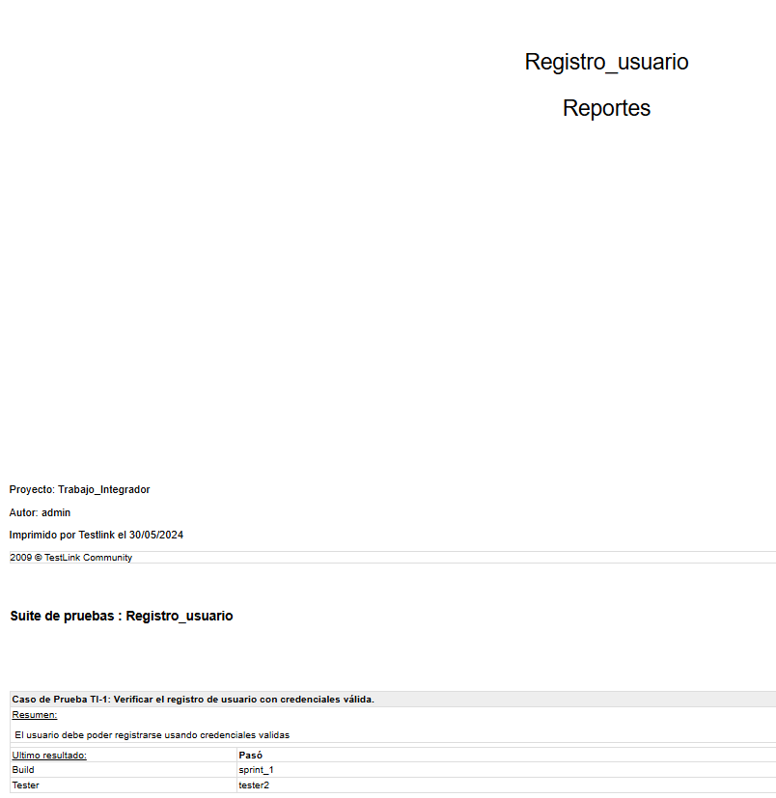
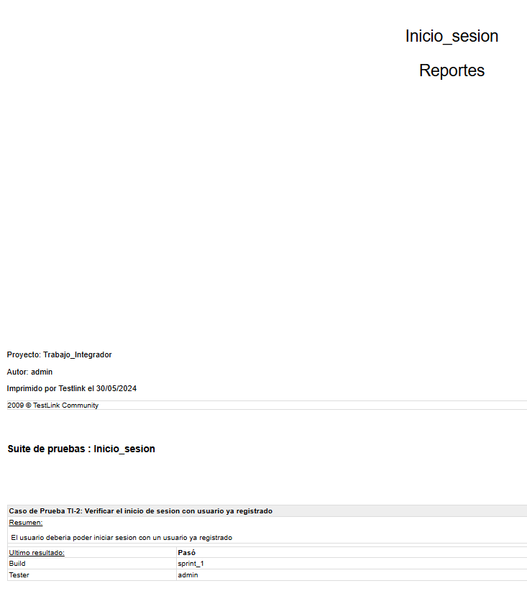
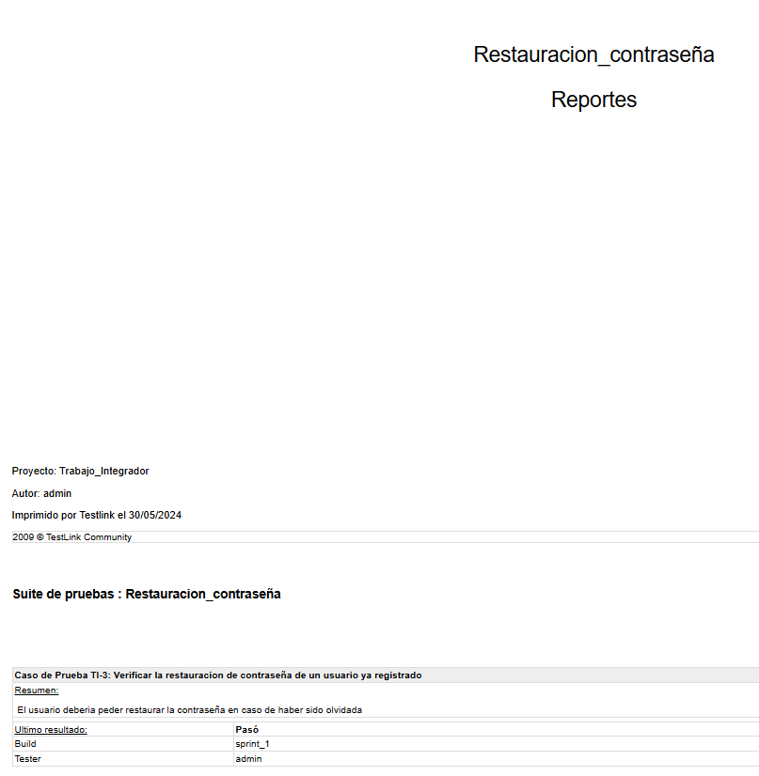
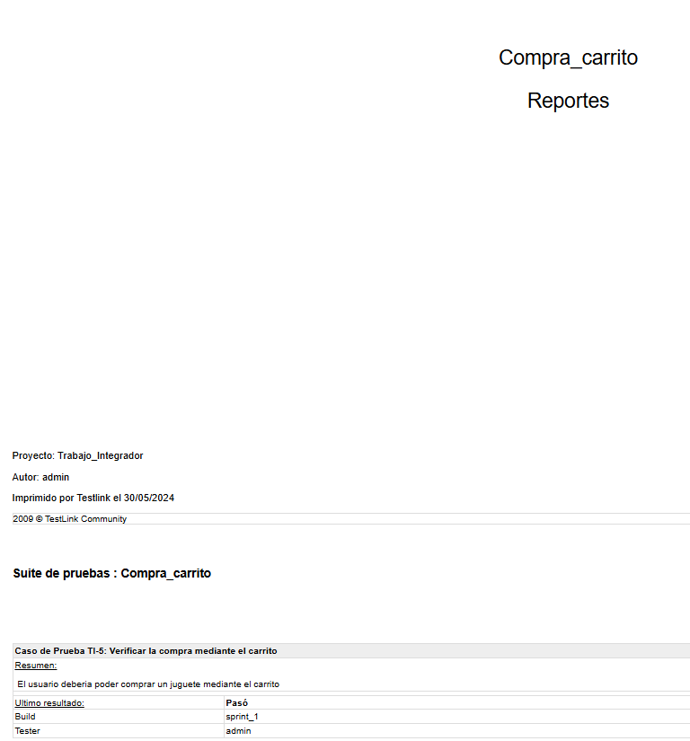
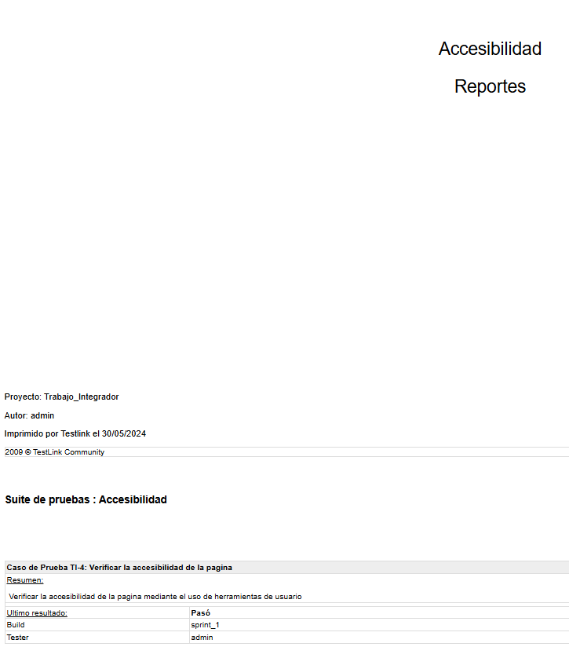
Informe de resultados
Informe de pruebas

Slide 30
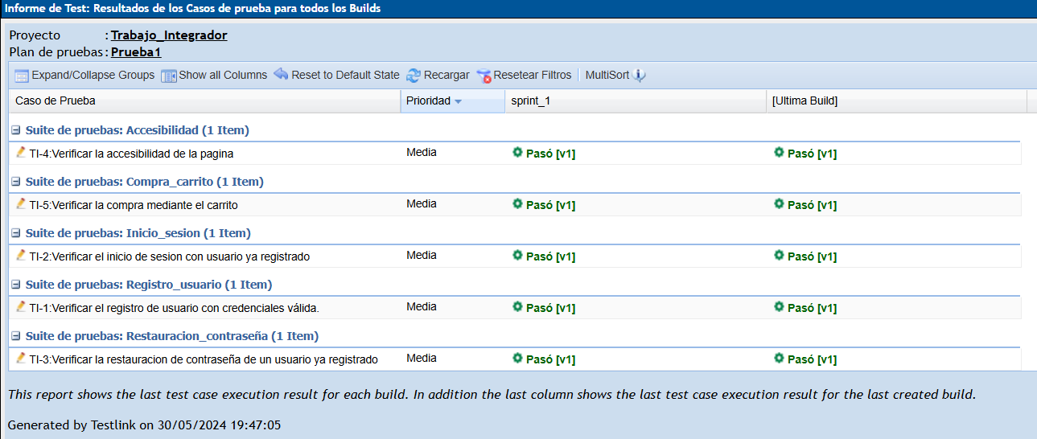
Informe de resultados
Informe de pruebas

Slide 31
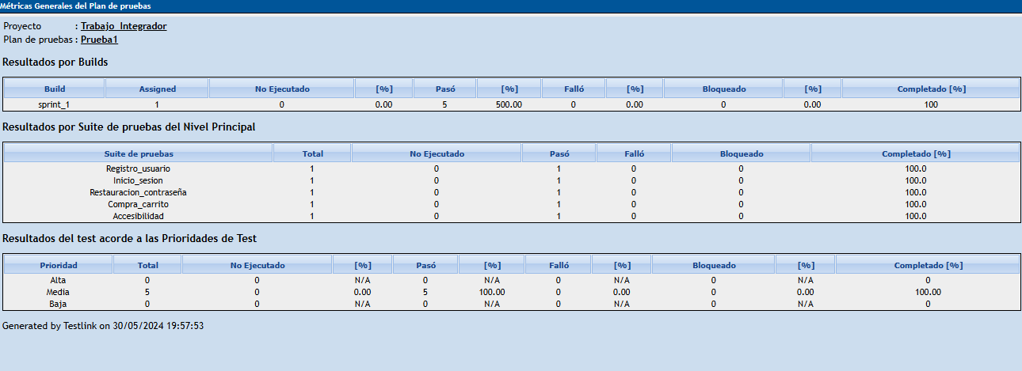
Informe de resultados
Métricas Generales del Plan de pruebas

